Slide 1
Sequelize ORM para NodeJs
Notes:
SLIDE OBRIGATÓRIO

Slide 2
AGENDA
Revisão de Banco de Dados Relacional
Introdução a ORM
Sequelize para Express
Notes:
SLIDE OBRIGATÓRIO

Slide 3
SQL : DDL & DML
Notes:
Introdução ao tema pt1: Interagir com a turma para entender o nível de conhecimento sobre o assunto

Slide 4
Tipo de Dados
TEXTOS
NÚMEROS
DATAS
OUTROS
CHAR
VARCHAR
TEXT
ENUM
INT
DECIMAL, NUMERIC
FLOAT, REAL
DATE
DATETIME
TIMESTAMP
BOOLEAN

Slide 5
SQL : DDL & DML
A linguagem SQL pode ser dividida em alguns subconjuntos.
A linguagem de definição de dados (Data Definition Language - DDL) engloba os comandos declarativos para criação, modificação e exclusão das tabelas.
Já a linguagem de manipulação de dados (Data Manipulation Language - DML) é composta pelos comandos declarativos para que os usuários realizem consultas, insiram, modifiquem e excluam linhas (tuplas).

Slide 6
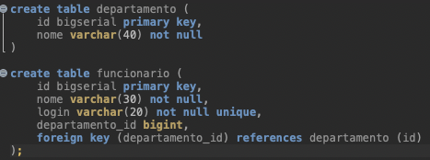
SQL aplicado

Slide 7
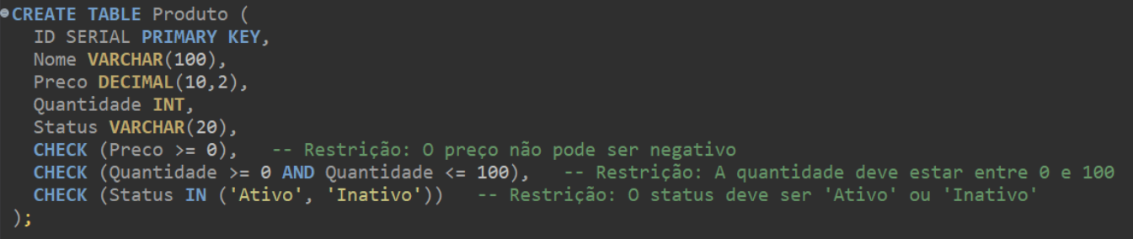
SQL aplicado

Slide 8
Introdução a ORM
Notes:
Introdução ao tema pt1: Interagir com a turma para entender o nível de conhecimento sobre o assunto

Slide 9
O que é ORM?
Object Relational Mapper (ORM) é uma técnica de mapeamento de objeto relacional que permite fazer uma relação dos objetos com os dados que os mesmos representam. ORM é uma técnica de programação que visa simplificar o desenvolvimento de aplicativos ao mapear objetos de um sistema orientado a objetos para representações de dados em um banco de dados relacional.

Slide 10
Para que serve o ORM?
Os ORMs oferecem uma maneira de trabalhar com banco de dados relacionais usando linguagens de programação orientadas a objetos, como JavaScript, Python, Java, etc. Eles abstraem a complexidade de escrever consultas SQL diretamente, permitindo que os desenvolvedores interajam com o banco de dados usando objetos e métodos familiares em suas linguagens de programação.
“Os ORMs abstraem a complexidade de escrever consultas SQL diretamente em suas linguagens de programação.”

Slide 11
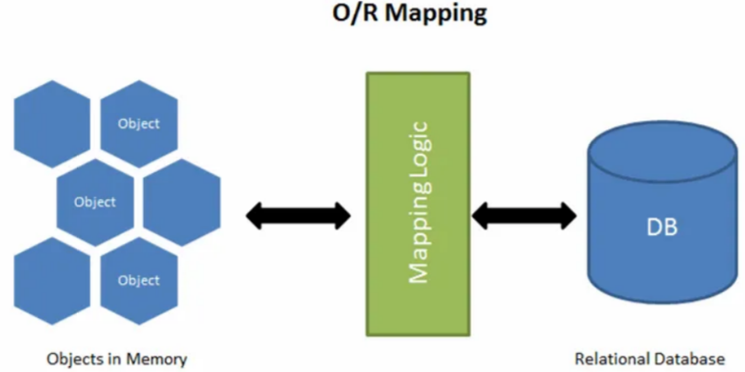
Para que serve o ORM?

Slide 12
Para que serve o ORM?
Abstração do Banco de Dados: Os ORMs abstraem os detalhes específicos do banco de dados, como sintaxe SQL, tipos de dados, etc., permitindo que os desenvolvedores se concentrem mais na lógica de negócios de suas aplicações.
Produtividade: Com ORMs, os desenvolvedores podem escrever menos código para realizar operações com banco de dados, economizando tempo e esforço. Isso geralmente resulta em desenvolvimento mais rápido e iterativo.
Notes:
SLIDE OBRIGATÓRIO

Slide 13
Para que serve o ORM?
Portabilidade: Os ORMs oferecem uma camada de abstração entre a aplicação e o banco de dados subjacente, tornando mais fácil a migração entre diferentes sistemas de banco de dados sem alterar muito o código da aplicação.
Manutenção: ORMs simplificam a manutenção do código, pois fornecem uma camada de abstração que facilita a compreensão e a modificação do código em comparação com consultas SQL embutidas diretamente no código.
Notes:
SLIDE OBRIGATÓRIO

Slide 14
Para que serve o ORM?
Segurança: ORMs geralmente oferecem recursos integrados para prevenir ataques de injeção de SQL, ajudando a proteger contra vulnerabilidades de segurança comuns.
Notes:
SLIDE OBRIGATÓRIO

Slide 15

Para que serve o ORM?
Os mais famosos para o NodeJS são Sequelize, KNEX, TypeORM e Prisma. Existem diversos ORMs para outras linguagens também.
https://sequelize.org/
https://knexjs.org/
https://typeorm.io/#/
https://www.prisma.io/
Notes:
SLIDE OBRIGATÓRIO

Slide 16
Sequelize para Express
Notes:
Introdução ao tema pt1: Interagir com a turma para entender o nível de conhecimento sobre o assunto

Slide 17

Sequelize
É um ORM baseado em Promise para Node.js, e suporta os dialetos PostgreSQL, MySQL, MariaDB e SQLite e recursos a transação, relacionamentos, replicação de leitura e etc.
Notes:
SLIDE OBRIGATÓRIO

Slide 18
Sequelize
Possui um mecanismo de migração muito poderoso que pode transformar um esquema existente de banco de dados em uma nova versão e também fornece mecanismos de sincronização de banco de dados que podem criar estrutura de banco de dados especificando a estrutura do modelo.
Notes:
SLIDE OBRIGATÓRIO

Slide 19
20:20
20:40
Notes:
SLIDE OBRIGATÓRIO

Slide 20
Prática!
VScode!

Slide 21

AVALIAÇÃO DOCENTE
O que você está achando das minhas aulas neste conteúdo?
Clique aqui ou escaneie o QRCode ao lado para avaliar minha aula.
Sinta-se à vontade para fornecer uma avaliação sempre que achar necessário.
Notes:
SLIDE OBRIGATÓRIO

Slide 22
Notes:
SLIDE OBRIGATÓRIO

